Slide 1


Scaling
Up
NCD
Interventions
in
South
East
Asia
SUNI-SEA
Financed by European Union
H2020 Project 825026
SC1-BHC-16-2018
DG Research and Innovation
European Commission

Slide 2



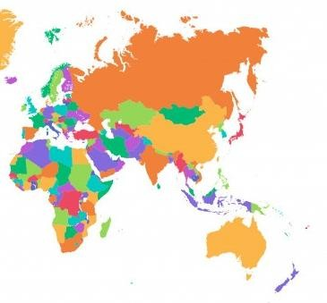







Konsorsium
dan
Lokasi
University Medical Center Groningen,
Netherlands (Coordinator)
Thai Nguyen
University of Groningen, Netherlands
Unive
rsity, Vietnam
University of Passau, Germany
Health Strategy and Policy Institute, Vietnam
Trnava University, Slovak Republic
Universitas Sebelas
Maret, Indonesia
HelpAge UK
HelpAge International, UK
Scaling-Up NCD Interventions in South-East Asia (SUNI-SEA) project has received funding from the European Union’s Horizon 2020 research and
innovation programme under grant agreement No 825026.

Slide 3
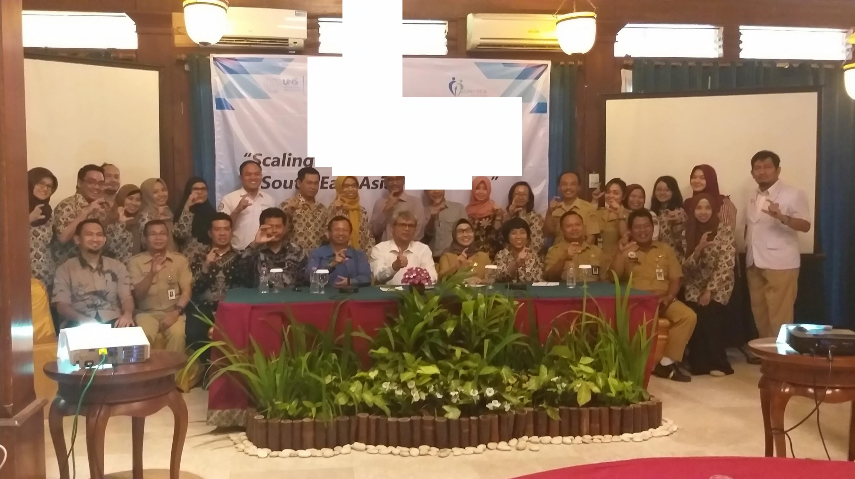
FAKULTAS KFnOKf AN
Kick-off Meeting
-up NCD terventionsin
S SE
Scaling-Up NCD Interventions in South-East Asia (SUNI-SEA) project has received funding from the European Union’s Horizon 2020 research and innovation programme under grant agreement No 825026.
l

Slide 4
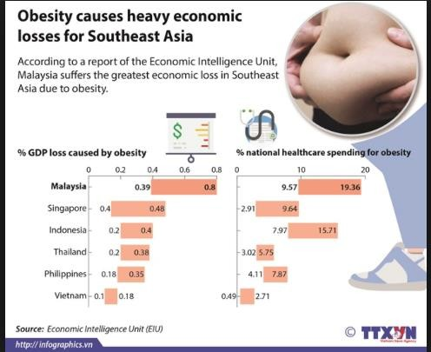
Permasalahan
Peningkatan penyakit tidak menular di
dunia
• Terutama hipertensi dan diabetes
Perlu peningkatan upaya pencegahan dan
pengendalian yang saat ini telah dilakukan
•
•
•
Apa
Apa
Apa
yang
yang yang
sudah dilakukan?
hemat biaya?
bisa ditingkatkan untuk level nasional?

Slide 5
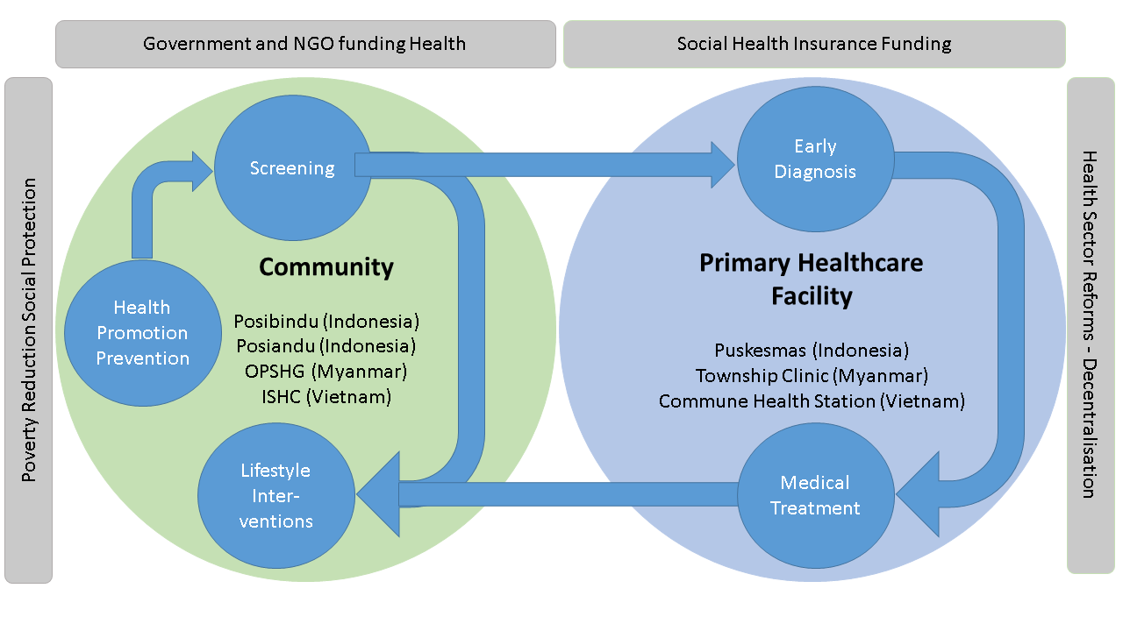
Fokus
Penelitian
Scaling-Up NCD Interventions in South-East Asia (SUNI-SEA) project has received funding from the European Union’s
innovation programme under grant agreement No 825026.
Apa dampak
sinergi antara
kegiatan yang
berbasis
masyarakat
layanan
kesehatan
primer?
dan
Horizon 2020 research and

Slide 6



Tujuan
Penelitian
Meningkatkan efektivitas intervensi untuk pencegahan PTM
• Analisis faktor yang berpengaruh terhadap PTM dan upaya intervensinya
• Mengembangkan model peningkatan intervensi yang efektif
Merekomendasikan intervensi yang hemat biaya
• Mengevaluasi intervensi yang sudah dilakukan dari sisi biaya
• Mengembangkan model pencegahan PTM yang hemat biaya
Mengembangkan model/pedoman pencegahan PTM
wilayah/negara lain
untuk
Scaling-Up NCD Interventions in South-East Asia (SUNI-SEA) project has received funding from the European Union’s Horizon 2020 research and innovation programme under grant agreement No 825026.
• Memberikan rekomendasi model pencegahan PTM yang efektif yang dapat diterapkan di wilayah/negara lain

Slide 7
Rangkuman
Fase
Retrospektif
SUNISEA INDONESIA
Scaling-Up NCD Interventions in South-East Asia (SUNI-SEA) project has received funding from the European Union’s Horizon 2020 research and
innovation programme under grant agreement No 825026.

Slide 8

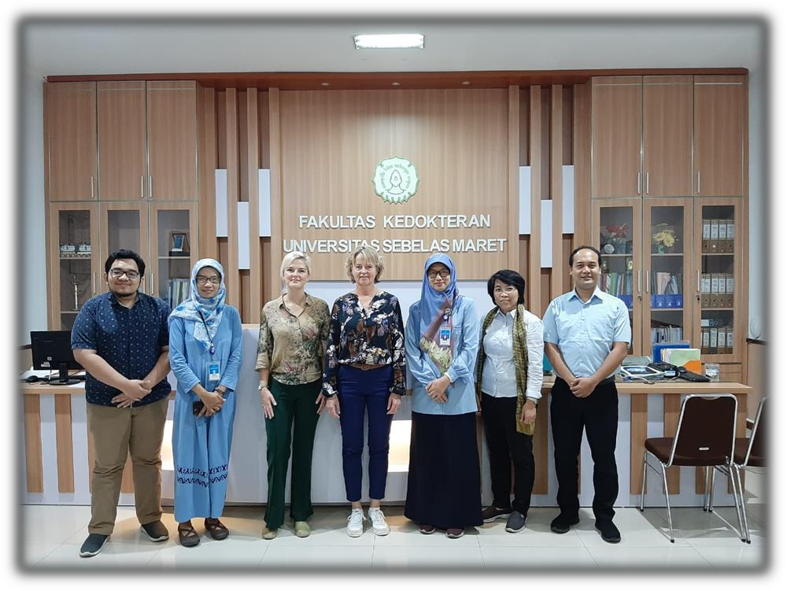
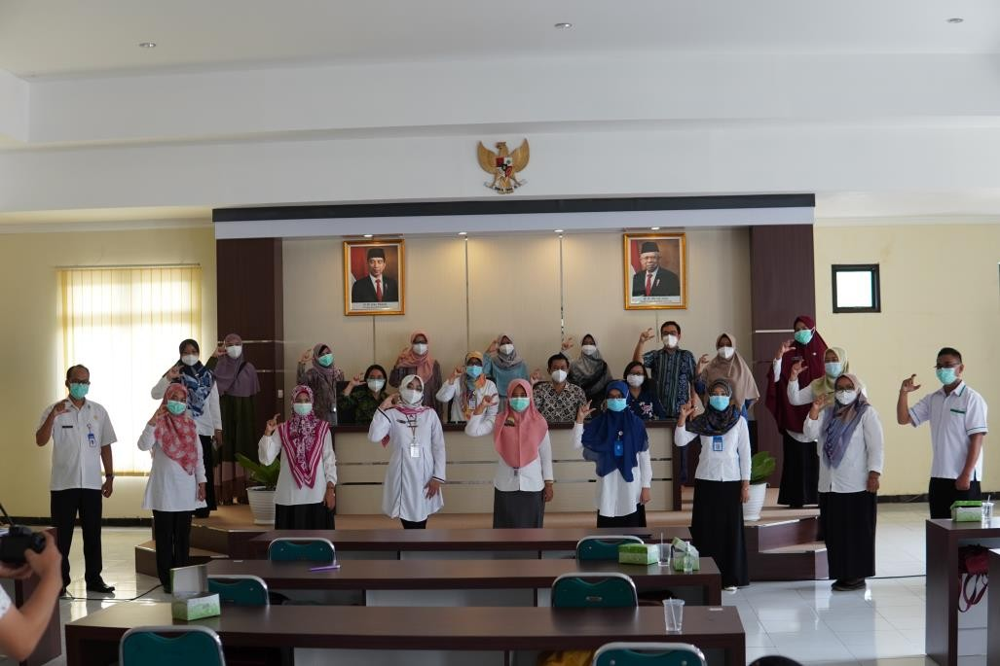

SUNI-SEA
INDONESIA

Slide 9
SUNI-SEA INDONESIA
Saat ini telah terdapat berbagai program untuk pencegahan
PTM di Indonesia
Pencegahan diabetes
dan hipertensi di
fasilitas kesehatan
primer (Prolanis)
Program berbasis
masyarakat bagi
penyandang PTM
(Persadia)
Pencegahan PTM
berbasis komunitas
(Posbindu)
Aplikasi smartphone
untuk deteksi faktor
risiko

Slide 10
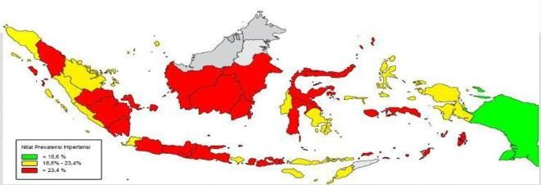
Lokasi Penelitian pada
Fase
Retrospektif
Kota Medan
Kab. Deli Serdang
Kota Semarang
Kab. Batang
Kota Solo
Kota Kediri
Kab Jember

Slide 11






Fase
Retrospektif
Focus Group
Discussion
Data sekunder
Posbindu dan
Puskesmas
Data Primer ke masyarakat
•
Mengetahui
implementasi
Posbindu
•
Mengetahui
implementasidan
output Posbindu
•
Mengetahui KAP
(pengetahuan, sikap,
perilaku) tentang
hipertensi dan
diabetes mellitus
•
22 FGD
•
54,559 peserta
Posbindu
•
Mengetahui kepuasan Posbindu
•
1189 non-peserta, dan 700 peserta
Scaling-Up NCD Interventions in South-East Asia (SUNI-SEA) project has received funding from the European Union’s Horizon 2020 research and
innovation programme under grant agreement No 825026.

Slide 12
Hasil
Analisis Data Kualitatif
Target SPM belum tercapai
Beban kerja staf program
Pembiayaan dari
pemerintah, dengan
tambahan pembiayaan
lain
Mayoritas pengguna
Lansia, dan perempuan
Pembiayaan dari komunitas masih rendah
Penggunaan apps untuk
monitoring/reminder
diperlukan
Kendala pengelolaan
lanjutan setelah skrining
Posbindu
Kader kurang dan training belum merata
Pemeriksaan lama
Kelengkapan sarana
prasarana
Form offline, buku peserta tersedia
Isi form terlalu banyak
Pelaporan online
terkendala server
Kader belum semua mampu pelaporan online
Tidak ada
monitoring/evaluasi
Kebijakan
Implementasi
Pencatatan / Pelaporan
Kerjasama lintas sudah berjalan
sektor
rujukan dari Posbindu
Puskesmas
ke
Scaling-Up NCD Interventions in South-East Asia (SUNI-SEA) project has received funding from the European Union’s Horizon 2020 research and
innovation programme under grant agreement No 825026.

Slide 13
Data
Sekunder
-
Register
Posbindu
Scaling-Up NCD Interventions in South-East Asia (SUNI-SEA) project has received funding from the European Union’s Horizon 2020 research and
innovation programme under grant agreement No 825026.

Slide 14
Karakteristik Peserta Posbindu
Karakteristik
Sumatera
Utara
Jawa Timur
Jawa Tengah
Pedesaan Perkotaan Pedesaan Perkotaan Pedesaan Perkotaan Total
Jumlah individu 5103 23053 10999 4983 3398 6688 54224
Jumlah 11 23 29 9 11 17 100
Puskesmas
Jumlah POSBINDU 38 283 38 27 27 62 475
Kategorikal (%, SE)
Perempuan 95,5 (0,3) 71.3 (0.4) 76,2 (0,3) 86,7 (0,5) 73.7 (0.8) 88.2 (0.4) 79,4 (0,2)
Usia
15-24 8,7 (0,4) 6.1 (0,3) 6.2 (0,2) 7,8 (0,4) 13,3 (0,7) 3.8 (0.3) 6,7 (0,1)
25-40 26,7 (0,7) 14.9 (0.4) 20,6 (0,3) 32,2 (0,7) 34.3 (1.0) 17.0 (0.6) 22.2 (0.2)
40-49 20,3 (0,6) 20.1 (0.4) 21,7 (0,3) 22,9 (0,6) 22.1 (0.8) 22.3 (0.6) 21,5 (0,2)
50-59 21,8 (0,6) 27,6 (0,5) 23,9 (0,3) 21.6 (0.6) 21.4 (0.8) 32,0 (0,7) 24,8 (0,2)
> 60 22,4 (0,6) 31,3 (0,6) 27,6 (0,3) 12,5 (0,5) 8,9 (0,6) 24,9 (0,6) 24,7 (0,2)
Scaling-Up NCD Interventions in South-East Asia (SUNI-SEA) project has received funding from the European Union’s Horizon 2020 research and
innovation programme under grant agreement No 825026.

Slide 15
Karakteristik
Sumatera Utara
Jawa Timur
Jawa Tengah
Pedesaan Perkotaan Pedesaan Perkotaan Pedesaan Perkotaan Total
Jumlah kunjungan
1 kali 87.0 (0.4) 77,4 (0,3) 68,4 (0,3) 65.6 (0.7) 84,5 (0,6) 56,4 (0,6) 71.24 (0.1)
2-6 kali 12,9 (0,5) 21,7 (0,3) 21.1 (0,2) 23.9 (0.6) 13.3 (0.6) 35.1 (0.6) 22.0 (0.1)
7-12 kali 0,1 (0,0) 0,6 (0,1) 6.3 (0,2) 6.0 (0,3) 2.1 (0,2) 5,9 (0,3) 5,3 (0,1)
> 12 kali 0 (0,0) 0,2 (0,1) 4.1 (0.1) 4,5 (0,3) 0,1 (0,0) 2.6 (0,2) 1,4 (0,1)
Numerik (rata-rata, SE)
Usia 46,4 (0,2) 51,7 (0,2) 49,7 (0,1) 43,4 (0,2) 41,0 (0,3) 50,4 (0,2) 48.6 (0.8)
Jumlah kunjungan 1.2 (0.8) 1,4 (0,1) 2,5 (0,2) 2,7 (0,5) 1,4 (0,2) 2,5 (0,3) 2.1 (0,1)
Scaling-Up NCD Interventions in South-East Asia (SUNI-SEA) project has received funding from the European Union’s Horizon 2020 research and
innovation programme under grant agreement No 825026.

Slide 16
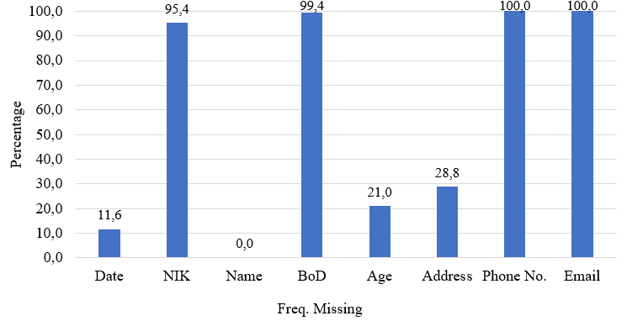
Kelengkapan
Data
-
Identitas
Scaling-Up NCD Interventions in South-East Asia (SUNI-SEA) project has received funding from the European Union’s Horizon 2020 research and
innovation programme under grant agreement No 825026.

Slide 17
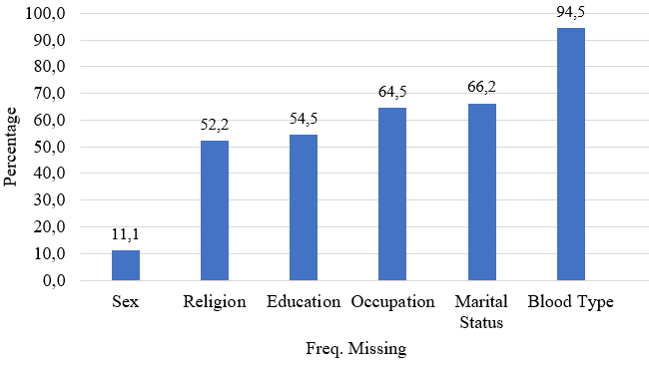
Kelengkapan
Data
–
Data
Pribadi
Scaling-Up NCD Interventions in South-East Asia (SUNI-SEA) project has received funding from the European Union’s Horizon 2020 research and
innovation programme under grant agreement No 825026.

Slide 18
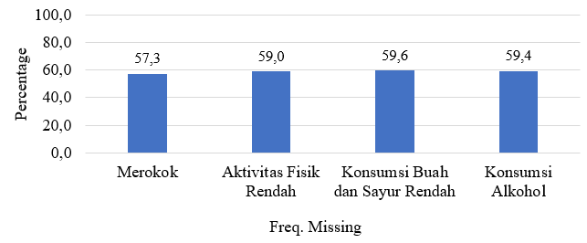
Kelengkapan
Data
-
Kebiasaan
Scaling-Up NCD Interventions in South-East Asia (SUNI-SEA) project has received funding from the European Union’s Horizon 2020 research and
innovation programme under grant agreement No 825026.

Slide 19
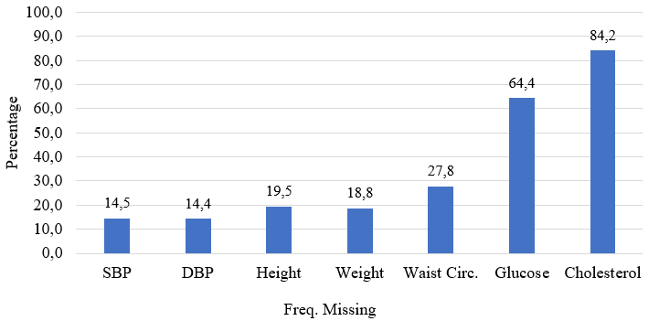
Kelengkapan
Data
-
Pemeriksaan
Scaling-Up NCD Interventions in South-East Asia (SUNI-SEA) project has received funding from the European Union’s Horizon 2020 research and
innovation programme under grant agreement No 825026.

Slide 20
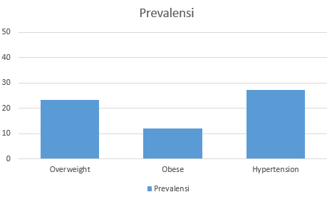
Hasil
Pemeriksaan
Scaling-Up NCD Interventions in South-East Asia (SUNI-SEA) project has received funding from the European Union’s Horizon 2020 research and
innovation programme under grant agreement No 825026.

Slide 21
Data
Primer
–
Kepuasan
Posbindu
Scaling-Up NCD Interventions in South-East Asia (SUNI-SEA) project has received funding from the European Union’s Horizon 2020 research and
innovation programme under grant agreement No 825026.

Slide 22
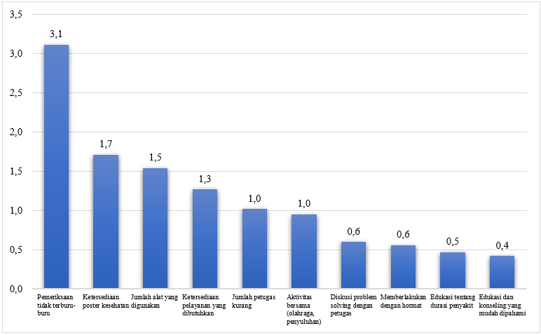
Kepuasan Posbindu
Kelengkapan Data - Pemeriksaan

Slide 23
Data
Primer
Knowledge,
Attitude,
Practice
Scaling-Up NCD Interventions in South-East Asia (SUNI-SEA) project has received funding from the European Union’s Horizon 2020 research and
innovation programme under grant agreement No 825026.

Slide 24
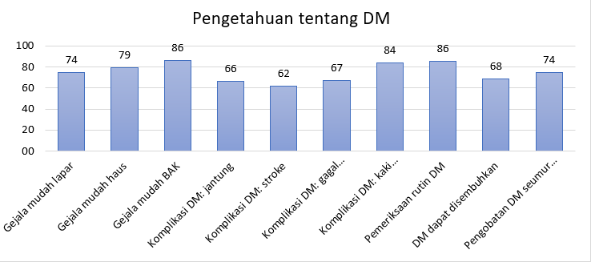
Pengetahuan tentang DM

Slide 25
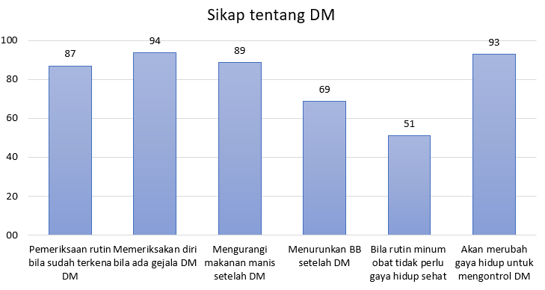
Kelengkapan Data - Pemeriksaan

Slide 26
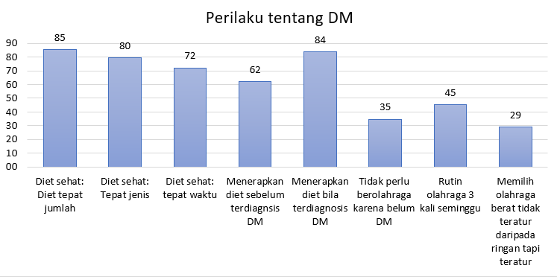

Slide 27
Analisis
Situasi:
Hasil
POSBINDU
Kuantitatif
Kualitatif
Ringkasan
Proporsi peserta sebagian
besar wanita dan usia lanjut
Koordinasi yang kurang
Kurangnya kesadaran
Cakupan peserta yang kurang
optimal
Input
Data pemeriksaan faktor
risiko banyak yang tidak
lengkap
Waktu dan sumberdaya
kurang memadai
Pemeriksaan kompleks
Pelaksanaan
kegiatan/komponen Posbindu belum optimal
Process
Waktu terbatas untuk
melaporkan
Keterbatasan sumberdaya, sistem kompleks
Output
Data yang terlaporkan
kurang lengkap
Rekam medis dan pelaporan
yang kurang optimal

Slide 28







Kegiatan yang
(2019-2022)
Akan
Dilakukan
Analisis situasi PTM
dan intervensinya
Mengembangkan
model P2PTM yang
lebih efektif dan
hemat biaya
Implementasi model
penatalaksanaan
P2PTM
Evaluasi dan
pengembangan
model dan pedoman
• Posbindu,
Posyandu Lansia,
Persadia, Pandu
PTM
• Fokus pada
Posbindu
•
Implementasi
Posbindu dengan
penambahan
algoritma untuk
mempermudah
pelaksanaan dan
pelaporan
kegiatan
•
Evaluasi
pelaksanaan
kegiatan
Rekomendasi
kepada
pemerintah
Diseminasi
•
Pengembangan
algoritma
penatalaksanaan
PTM pada usia
produktif
•
•

Slide 29


Sunisea
Project Indonesia
Panduan PTM di
Indonesia lengkap
Gap pada implementasi
Algoritma berbasis
aplikasi sederhana
Pedoman untuk tenaga
medis, kader dll
Kurangnya pemahaman
kader terhadap panduan
Alat bantu panduan yang
ada dan pelatihan kader

Slide 30




Fase Prospektif atau Intervensi
Masyarakat berisiko
(Input)
• Kurangnya partisipasi usia muda dan pria
• Kurangnya awareness
Proses (Posbindu)
Output
•
•
Aktivitas yang kompleks
Perlu peningkatan sumberdaya Kurangnya materi KIE
•
•
Pelaporan kompleks
Sinkronisasi dengan sistem pelaporan SI-PTM
•
Penyusunan algoritme dan
aplikasi
Penyusunan materi edukasi
Pelatihan kader dan tenaga
kesehatan
Posbindu institusi (sekolah
dan tempat kerja)
Penyusunan aplikasi
Bridging aplikasi dengan system SI-PTM
Pelatihan kader dan
Kesehatan
tenaga

Slide 31
Lokasi Fase Prospektif atau
Intervensi
Kab. Batang
Kota Solo
Kota Kediri
Kab Jember

Slide 32
Terima
Kasih

